Slide 1
LE CORPS HUMAIN

Slide 2
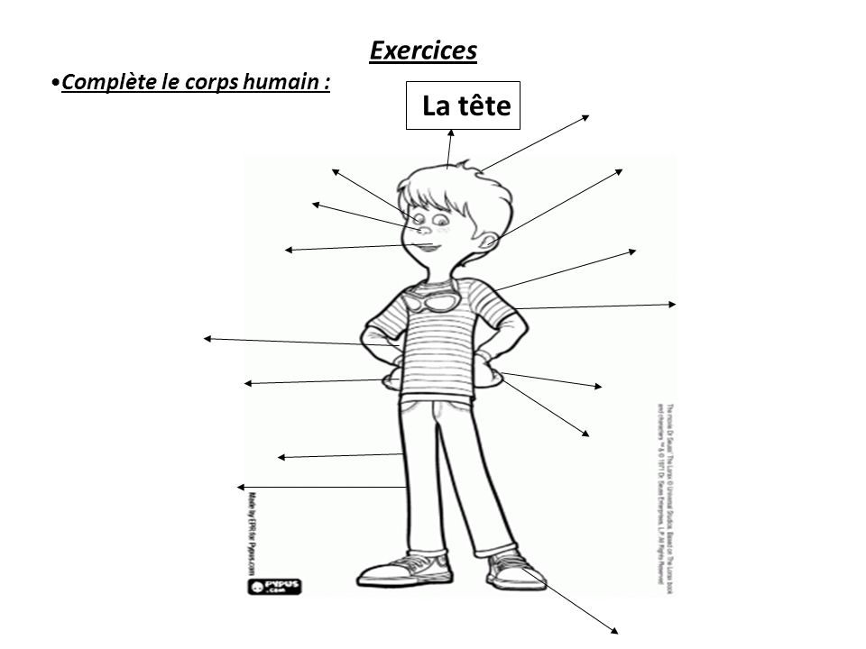

Slide 3

ATTENTION
On dit « Aller CHEZ le médecin » et non « AU médecin ». Le français fait la différence entre le les personnes physiques et les lieux:
« Je vais chez le boulanger » « Je vais à la boulangerie »
« Je vais chez le médecin » mais « Je vais au cabinet du médecin »

Slide 4
ATTENTION AUX PREPOSITIONS
J’ai mal à la tête
J’ai mal au ventre
J’ai mal auX yeux
J’ai mal auX dents
J’ai mal à l’oreille

Slide 5
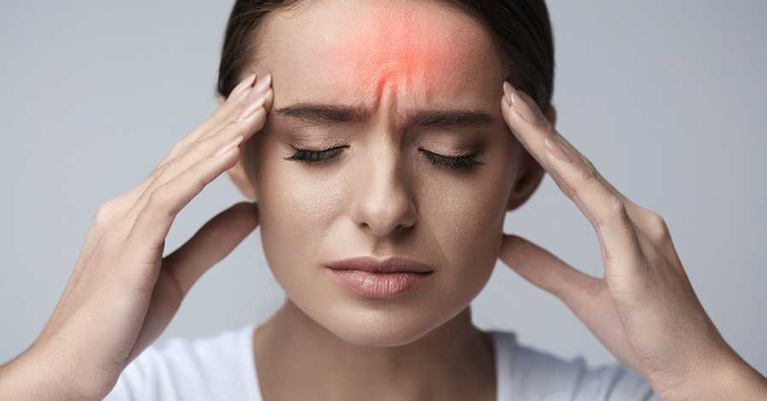
FAIRE UNE PHRASE

Slide 6
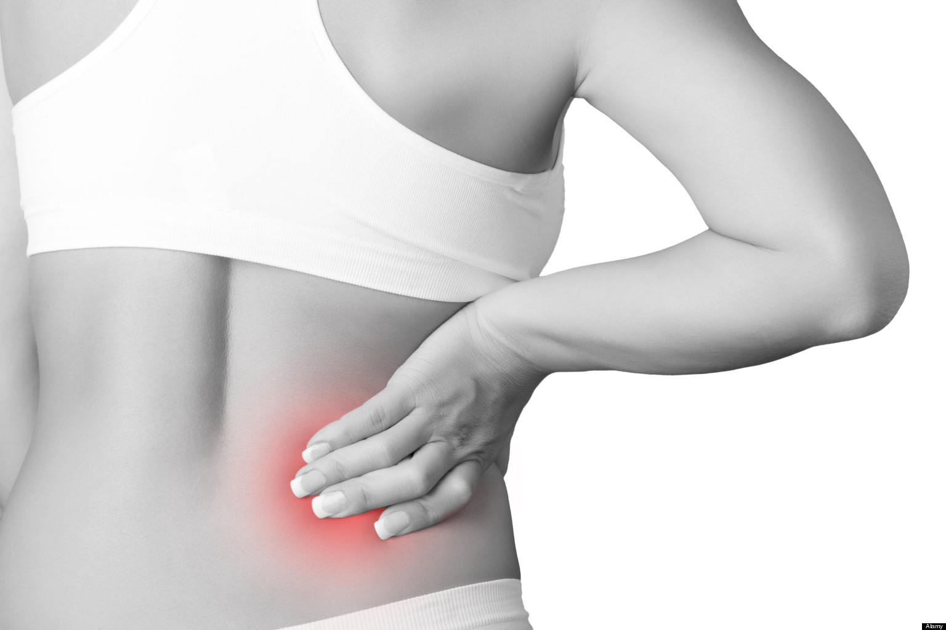
FAIRE UNE PHRASE

Slide 7
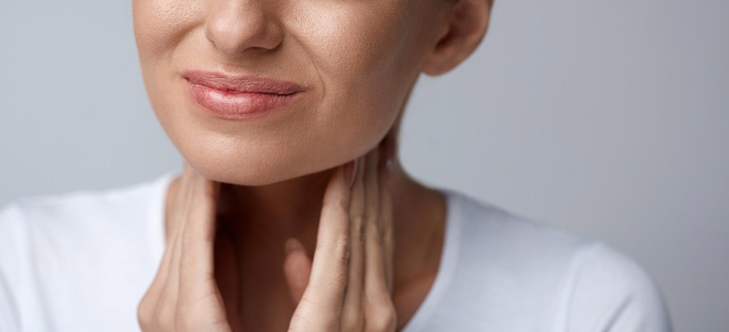
FAIRE UNE PHRASE

Slide 8
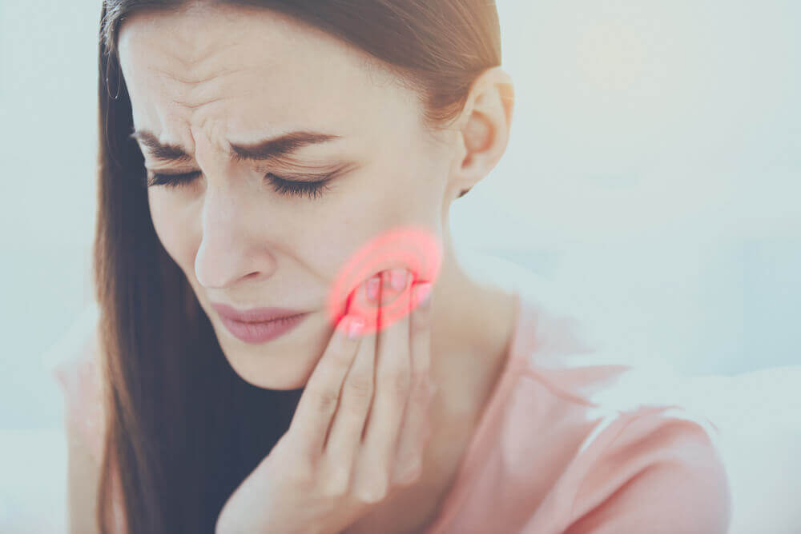
FAIRE UNE PHRASE

Slide 9
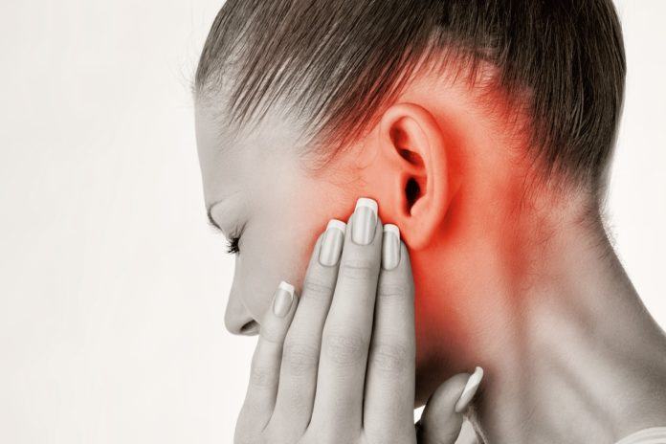
FAIRE UNE PHRASE

Slide 10

LE CORPS HUMAIN
Repérez et écrivez tous les mots appartenant au corps humain

Slide 11
A vous de jouer !
Faites un dialogue:
1. Vous prenez rendez-vous chez le médecin (secrétaire et patient)
2. Entre le patient et le médecin
3. Vous êtes chez le vétérinaire pour votre animal
4. Vous rencontrez un ami qui a vu Emilie qui est à l'hôpital à cause d’une allergie aux œufs. Vous demandez des renseignements sur l'état de santé d’Emilie.

